Slide 1
Meinungsfreiheit und ihre Grenzen
Wo liegt die Grenze zwischen Meinungsäußerung und Beleidigung?
Amrei Heider
Eine Ethik-Präsentation

Slide 2
Gliederung
Vorstellung des Themas
Zur Geschichte der Meinungsfreiheit
Böhmermann-Affäre
→ Reaktionen auf den Skandal → Umfrage → Pro / Contra → 1. Urteil / Gerichtsprozess → 2. Urteil / Gerichtsprozess
Allgemeine gesetzliche Richtlinien zur Meinungsfreiheit
Mein Fazit

Slide 3
Vorstellung des Themas
Meinungsfreiheit ist ein Menschenrecht
Im deutschen Grundgesetz Artikel 5 : „Jeder hat das Recht, seine Meinung in Wort, Schrift und Bild frei zu äußern und zu verbreiten (…)“
Aber: manchmal Kollision mit anderen Rechten und Vorschriften
Frage - Was wird noch von der freien Meinungsäußerung gedeckt, und was ist beispielsweise eine Beleidigung?
→ Versuch einer Antwort am Beispiel der Böhmermann-Affäre

Slide 4
Zur Geschichte der Meinungsfreiheit
Meinungsfreiheit gehört zu den ältesten Menschenrechten.
Sie war bereits in der „Erklärung der Menschen- und Bürgerrechte“ von 1789, die Aufgrund der Französischen Revolution verkündet wurde.
In Deutschland Missachtung der Meinungsfreiheit während des Nationalsozialismus
1948: Allgemeine Erklärung der Menschenrechte mit der Meinungsfreiheit
1949: Meinungsfreiheit im deutschen Grundgesetz
1958: Hervorhebung der Bedeutung der Meinungsfreiheit in einem Gerichtsurteil von 1958 → die Bedeutung der Meinungsfreiheit ist die „Grundlage jeder Freiheit überhaupt“

Slide 5
Böhmermann-Affäre
Böhmermann-Affäre: Schmähkritik des deutschen Satirikers Jan Böhmermann führte zu politischen Konflikten zwischen Deutschland und der Türkei.
Beginn: Satirebeitrag der Fernsehsendung extra 3 mit dem Lied: „erdowie, erdowo, erdogan“ Folge → Empörung der Türkischen Regierung
Reaktion von Böhmermann : „Schmähkritik“ Folge → Anklage Böhmermanns von der Türkischen Regierung
Unter anderem sagte Jan Böhmermann in dem Vorgetragenem Gedicht: „Er ist der Mann der Mädchen schlägt und dabei Gummimasken trägt außerdem mag er Ziegen ficken und Minderheiten unterdrücken (…). „Kurten treten Christen hauen und dabei Kinderpornos schauen (…). „ Erdogan ist voll und ganz ein Präsident mit kleinem Schwanz (…). „ Von Ankara bis nach Istanbul weiß jeder dieser Mann ist schwul, pervers, verlaust und zoophil (…).

Slide 6
Reaktionen auf dem Skandal
Böhmermann | „Berücksichtigung meines künstlerischen Ansatzes und meiner Position, auch wenn man darüber streiten kann“ Wenn ein Witz eine Staatskrise auslöst, ist es nicht das Problem des Witzes sondern des Staates“
Angela Merkel, Deutscher Staat | Angela Merkel bezeichnete das Gedicht "bewusst verletzend Gibt die Zustimmung einer Anklage an Böhmermann
Recep Erdogan, Türkischer Staat | Das Gedicht sei „eine Beleidigung für das gesamte türkische Volk“ und „ein schweres Verbrechen gegen die Menschlichkeit“ Anklage wegen Beleidigung nach § 185 StGB und $194 StGB
ZDF | Am Folgetag der Ausstrahlung nahm der ZDF die Folge aus der Mediathek, und lud sie später gekürzt wieder hoch. Begründet hatte das ZDF damit das das das ZDF eine gewisse „Qualität“ an eine Satiresendung stellt. Außerdem gäbe es Grenzen ,die in diesem Fall „klar überschritten“ seien.
Öffentlichkeit | Anzeigen und Anklagen von Privatpersonen, Beleidigungen und Bedrohungen bis hin zu Morddrohungen gegen Böhmermann (Böhmermann stand ein Jahr unter Polizeischutz)

Slide 7
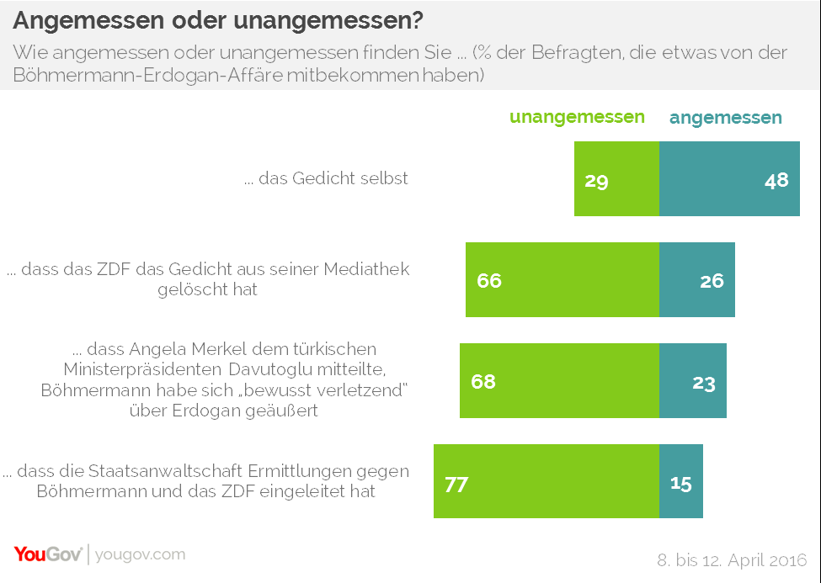

Slide 8
Contra
Pro
Satire soll überspitzen und übertreiben
Beleidigungen unter der
Gürtellinie
Als öffentliche Person sollte man Kritik ertragen
Folge: Konflikte zwischen Deutschland und Türkei
Das Gedicht hat auf Verstöße der Menschenrechte in der Türkei aufmerksam gemacht
Andere Personen wurden ebenfalls wegen Beleidigung von Politikern verurteilt

Slide 9
Urteil/Gerichtsprozess
Ermittlungsverfahren
26. April Staatsanwaltschaft Mainz ein Verfahren gemäß § 103 StGB
4. Oktober 2016 kam die Staatsanwaltschaft zu einem Urteil
→ Es seinen keine „strafbaren Handlungen (….) mit der erforderlichen Sicherheit nachzuweisen“ außerdem erklärte die Staatsanwaltschaft, dass eine Karikatur oder Satire keine Beleidigung sei, vorausgesetzt „die Überzeichnung menschlicher Schwächen (keine) ernsthafte Herabwürdigung der Person“ enthalte.
Erdogan legte darauf hin eine Beschwerde in der Generalstaatsanwaltschaft Koblenz ein.

Slide 10
Urteil/Gerichtsprozess
Zivilverfahren
3. November 2016 begann der Prozess im Landgericht Hamburg
10. Februar 2017 kam das Gericht zu einem Urteil
→ Böhmermann hatte im dem Gedicht „ehrverletzende“ Verse und muss 80% von den Abmahnungskosten bezahlen = 1973 €.
Anwalt von Böhmermann legt Berufung ein
Das Oberlandesgericht schloss sich dem Landesgericht an
→ „Die Passagen seien eine bloße Herabsetzung der Person Erdogan“

Slide 11
Allgemeine gesetzliche Richtlinien zur der Meinungsfreiheit
Gesetze die die Meinungsfreiheit schützen | Beschränkungen der Meinungsfreiheit
Art. 5 GG „Freiheit der Meinung, Kunst und Wissenschaft“ | Art. 5 Abs. 2 GG Jugendschutzgesetz (JuSchG)
Art. 19 GG „In keinem Falle darf ein Grundrecht in seinem Wesensgehalt angetastet werden“ | Art. 1 GG/ Art. 2 GG Das allgemeine Persönlichkeitsrecht (APR)
 | StGB § 185 Beleidigung
 | StGB § 103 Beleidigung von Organen und Vertretern ausländischer Staaten

Slide 12
Fazit
Meinungsfreiheit : wichtiges Menschenrecht → Das für eine Funktionierende Demokratie unentbehrlich ist
Wo liegt die Grenze zwischen Meinungsäußerung und Diskriminierung? → Es gibt eine Grenze und die muss es auch geben, da sonst Rassismus und Sexismus in unserer Gesellschaft frei ausgeübt werden könnte. Es gibt keine klare Grenze, wie man auch am Beispiel der Böhmermann-Affäre sieht.
Was darf Satire? → Satire darf viel, Satire sollte überspitzen, übertreiben und Aufmerksamkeit erlangen können, ohne eine Strafverfolgung fürchten zu müssen.
Böhmermann-Affäre → Meiner Meinung nach ist das Gesetz noch mit der Meinungsfreiheit vereinbar

Slide 13
Quellen
https://www.spiegel.de/panorama/meinungsfreiheit-was-darf-ich-sagen-und-was-nicht-a-1074146.html
https://www.bpb.de/apuz/306444/meinungsfreiheit-und-ihre-grenzen
https://www.coe.int/de/web/impact-convention-human-rights/how-it-works
https://www.lto.de/recht/hintergruende/h/bverfg-beschluss-1-bvr-2459-19-grundrechte-meinungsfreiheit-beleidigung-grenze/
https://de.wikipedia.org/wiki/L%C3%BCth-Urteil
https://www.sueddeutsche.de/digital/renate-kuenast-beleidigung-facebook-kammergericht-1.4855652
https://www.zeit.de/gesellschaft/zeitgeschehen/2016-05/jan-boehmermann-recep-tayyip-erdogan-schmaehgedicht-einstweilige-verfuegung-kritik/seite-2?utm_referrer=https%3A%2F%2Fwww.google.com%2F
https://www.bpb.de/lernen/projekte/311350/meinungsfreiheit
https://yougov.de/news/2016/04/12/erdogan-gedicht-knappe-mehrheit-auf-bohmermanns-se/
https://vimeo.com/162455052
https://de.wikipedia.org/wiki/Meinungsfreiheit

